Slide 1
Kinderschutz
und
Kindeswohlgefährdung
im Sport

Slide 2
Kinderschutz – Daten und Fakten
Bis zu 10% aller in Deutschland lebenden Kinder sind von Vernachlässigung betroffen. Es ist damit die mit Abstand häufigste Gefährdungsform.
(Quelle: Kommunalverband f. Jugend und Soziales Baden-Württemberg)

Slide 3
Kinderschutz – Daten und Fakten
10 – 15 % aller Eltern wenden schwerwiegende und häufige Körperstrafen an.
(Quelle: BMFSFJ)

Slide 4
Kinderschutz – Daten und Fakten
Inobhutnahme ist eine kurzfristige Maßnahme des Jugendamtes, wenn Gefahr für Kind oder Jugendlichen besteht oder der Minderjährige darum bittet.
Zahl der Inobhutnahmen in Deutschland
(Quelle: Statista)

Slide 5
Kinderschutz – Daten und Fakten
136 Kinder (2018)
Grund: Gewalt, Vernachlässigung (Quelle: PKS)
Häufiger Grund: Vernachlässigung der Fürsorgepflicht
(z.B. Verdursten).
Das sind 2,6 Kinder pro Woche. Betroffen waren vor allem Säuglinge und Kleinkinder.

Slide 6
Kinderschutz – Daten und Fakten
Die größte Betroffenengruppe von sexueller Gewalt sind Minderjährige. In 2018: 14606 Vergewaltigungen und andere Formen sexueller Gewalt. (Quelle: Die Zeit)
4180 Kinder waren im Jahr 2018 von schweren Misshandlungen betroffen. (Quelle: PKS)
43% der Kinder hatten das 6. Lebensjahr noch nicht vollendet. (Quelle: Die Zeit)

Slide 7
..

Slide 8
Formen von Misshandlung
Emotionale Misshandlung
Körperliche Misshandlung
Kindesvernachlässigung
Sexuelle Gewalt

Slide 9
Emotionale Misshandlung
Feindliche, abweisende Haltung von Eltern oder anderen Bezugspersonen gegenüber dem Kind
(Ignorieren, Ablehnen, Isolieren…)

Slide 10
Körperliche Misshandlung
Gewaltsame, nicht unfallbedingte, körperliche Schädigung eines Kindes durch aktives, verletzendes Verhalten oder durch unterlassenen Schutz (Striemen, Hämatome, Verwahrlosung)

Slide 11
Kindesvernachlässigung
Häufigste Form der Kindesmiss-handlung.
Situative, oder andauernde wiederholte Unterlassung für-sorglichen Handelns. Unver-
mögen sorgeverantwortlicher Personen, materielle und see-
lische Grundbedürfnisse eines Kindes zu befriedigen.

Slide 12
Sexuelle Gewalt
Einbeziehung von Kindern und Jugendlichen in jede Form sexueller Aktivität.
Kinder können aufgrund von Unwissenheit, Abhängigkeit, Unreife oder Angst keine Zustimmung zu sexuellen Handlungen geben.

Slide 13
..

Slide 14
Sexuelle Gewalt – Daten und Fakten
2018 wurden bundesweit 14606 Fälle wegen sexueller Gewalt gegen angezeigt. (Quelle: PKS)
Das sind 40 Fälle täglich.
Die Dunkelziffer wird 20 mal höher geschätzt

Slide 15
Sexuelle Gewalt – Daten und Fakten
Jedes 4. bis 5. Mädchen, jeder 9. bis 12. Junge
hat mindestens einmal vor dem 18. Lebensjahr sexuelle Gewalterfahrung gemacht (im Sinne des Strafgesetzes)

Slide 16
Sexuelle Gewalt – Daten und Fakten
Bereits über 15 % der Kinder bis 14 Jahre haben im Netz schon sexuelle Belästigung erfahren. (Quelle: jugendschutz.net)

Slide 17
Sexuelle Gewalt – Daten und Fakten
40,8 Mill. Männer in Deutschland
260.000 Trainer
400.000 Männer mit pädophiler Neigungen in Deutschland (1%)
2600 Trainer mit pädo-
philen Neigungen (1%)
Quelle: SZ

Slide 18
Sexuelle Gewalt – Daten und Fakten
Das ist eine Minimalannahme, da Berufsfelder, in denen man mit Kindern zusammenkommt, insbesondere die Tätigkeit im Ehrenamt, für „pädophile“ Menschen besonders interessant sind.

Slide 19
Sexuelle Gewalt – Daten und Fakten
26% der Tatverdächtigen sind selbst minderjährig. (Quelle: PKS)

Slide 20
Sexuelle Gewalt – Daten und Fakten
(Quelle: Safe Sport)

Slide 21
Sexueller Missbrauch (jur.)
§ 176 Sexueller Missbrauch von Kindern § 176a, § 176b
Schwerer sexueller Missbrauch von Kindern (mit Todesfolge)
§ 174 Sexueller Missbrauch von Schutzbefohlenen
§ 184e Prostitution
16
18
§ 180 Förderung sexueller Handlungen
§ 182 Sexueller Missbrauch von Jugendlichen
14

Slide 22
..

Slide 23
Begriff: sexualisierte Gewalt
Juristen/-innen: Missbrauch
Sozialwissenschaftler/-innen: Misshandlung
Fachberatungsstellen:
Sexuelle/sexualisierte Gewalt

Slide 24
Sexueller Missbrauch
Erzwungene sexuelle Handlungen, z.B. Nötigung oder Vergewaltigung, sind Verstöße, deren Strafmaß im Strafgesetzbuch geregelt wird.
Straftaten gegen die sexuelle Selbstbestimmung:
§174 – §186 StGB

Slide 25
Sexueller Missbrauch
Sexueller Missbrauch von Schutzbefohlenen (§174 StGB)
steht unter besonderer Strafe
setzt ein Abhängigkeitsverhältnis voraus, das lt. BGH zwischen Trainer/-in und Sportler/-in besteht:
Es begründet sich in der Einflussnahme des Trainers/ der Trainerin auf Eifer, Selbstüberwindung, Länge und Intensität des Trainings, Betreuung bei Fahrten, Teamaufstellung usw.

Slide 26
Sexualisierte Gewalt
„… jede sexuelle Handlung, die an oder vor einem Kind oder Jugendlichen gegen dessen Willen vorgenommen wird oder die Betroffenen aufgrund körperlicher, psychischer, kognitiver oder sprachlicher Unterlegenheit nicht wissentlich zustimmen können“.
(Quelle: Bange/Deegener: Sexueller Missbrauch an Kindern, Weinheim 1996)

Slide 27
Sexualisierte Gewalt
Sexualisierte Gewalt ist der Oberbegriff für verschiedene Formen der Machtausübung, des Zwangs, der Unterwerfung eines Opfers mit Mitteln der Sexualität.
Dabei ist die strafrechtliche Verfolgbarkeit unerheblich.

Slide 28
Sexualisierte Gewalt
Sexualisierte Gewalt bezieht also auch auf geschlechts-bezogene oder sexualisierte Übergriffe durch Worte, Gesten, Bilder Handlungen mit oder ohne direkten Körperkontakt.

Slide 29
Sexualisierte Gewalt
Sexualisierte Gewalt beginnt mit Grenzüberschreitungen.

Slide 30
Sexualisierte Gewalt
Exhibitionistische Handlungen,
sich (fast) nackt filmen lassen,
„Glotzen“ vom Trainer/in in Dusche und Umkleide,
abwertende, anzügliche Kommentierung des Körpers,
sexistische Witze und Sticheleien, sexual. Sprache gemeinsames Anschauen von Pornos
Grenzüberschreitungen ohne Körperkontakt
Grenzüberschreitungen mit Körperkontakt
Massive Formen sexualisierter Gewalt

Slide 31
Sexualisierte Gewalt
„Grabschen“ – gezielte Berührungen bei Hilfestellungen, z.B. zw. Beinen, am Po, als Pflege und Massagen getarnte Übergriffe,
unfreiwillige Umarmungen
Grenzüberschreitungen mit Körperkontakt

Slide 32
Sexualisierte Gewalt
Berührung der Genitalien,
Zwang zu sexuellen Handlungen,
sexuelle Nötigung,
orale, anale Vergewaltigung
Massive Formen sexualisierter Gewalt

Slide 33
Sexualisierte Gewalt
Sexualisierte Gewalt entwickelt sich häufig von den weniger intimen Formen hin zu den intimen Formen des Körperkontaktes bis zur sexuellen Ausbeutung. Sexuell Übergriffige nutzen ihre Autoritätsposition aus.

Slide 34
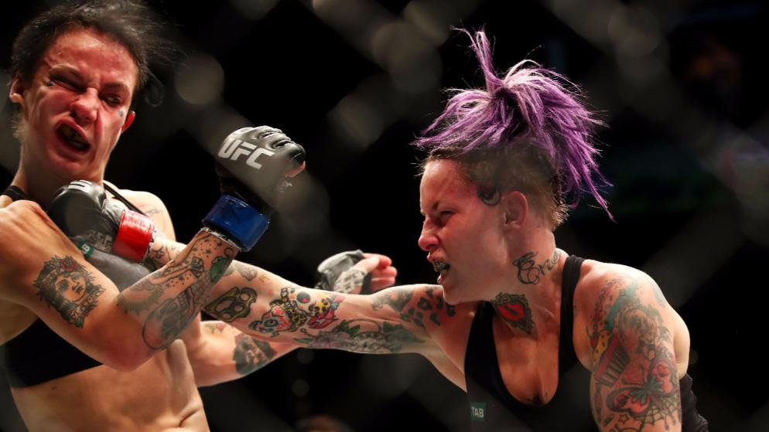
Körperkontakt gehört zum Sport
Körperkontakt zwischen Erwachsenen und Kindern bzw. Jugendlichen ist selbstverständlich und manchmal auch notwendig (z.B. bei Hilfestellung, Trost, Aufmunterung).
Aber ohne sexuelle Motivation.

Slide 35
..

Slide 36
Strategien der Täter/-innen
85 – 90 % sind männlich und leben heterosexuell.

Slide 37
Strategien der Täter/-innen
25% sind Fremde
50% sind Bekannte aus dem Umfeld
25% sind Angehörige

Slide 38
Strategien der Täter/-innen
(Quelle: Safe Sport)

Slide 39
Strategien der Täter/-innen
Geschlecht des Täters / der Täterin
Ohne Körperkontakt
Witze, anzügliche Bemerkungen, Whats-App
Grenzverletzungen
Berührungen, exhibitionieren, betroffene Person auffordern, mit ihr alleine zu sein
Mit Körperkontakt
Küsse, sexuelle Berührungen, versuchter Sex, Sex gegen den Willen der/des Betroffenen
(Quelle: Safe Sport)

Slide 40
Strategien der Täter/-innen
Täter/-innen kommen aus allen Altersgruppen.
1/3 der Täter sind Jugendliche bis 21 Jahren.

Slide 41
Strategien der Täter/-innen
Warum werden Täter/-innen zu Täter/innen?
1. Wunsch, Macht auszuüben und durch die Tat das Gefühl von Überlegenheit zu erleben
2. sexuelle Fixierung auf Kinder hinzu (Pädosexualität, d.h. Täter/-innen fühlen sich von Erwachsenen sexuell nicht oder kaum angezogen)

Slide 42
Strategien der Täter/-innen
„Das sind ja alles Kranke!“
= FALSCH!
Diese Formulierung kann zudem von Kindern und Jugendlichen so verstanden werden, dass Täter/-innen nicht wirklich für ihre Tat verantwortlich ist.

Slide 43
Strategien der Täter/-innen
Die Täter/-innen haben oft die Rolle der Helfer, Freunde, Tröster.
Sie geben dem Kind Aufmerksamkeit, Zuwendung und Lob. Sie machen Geschenke, laden zu Freizeitaktionen ein. Sie nehmen ihre Opfer ernst. Es entsteht Vertrauen …

Slide 44
Strategien der Täter/-innen
Oft sind die Täter/-innen in der Gemeinschaft anerkannt.
Sie gelten als zuvorkommend, pädagogisch geschickt, einfühlsam und engagiert.
Aber: Die meisten engagierten Menschen sind keine Täter/-innen!

Slide 45
Strategien der Täter/-innen
Es stellt sich die Frage, wo / wann im Trainingsablauf bzw. bei welchen sportlichen Veranstaltungen gibt es geeignete Gelegenheiten für eine/-n Täter/-in, übergriffig zu werden?

Slide 46
Strategien der Täter/-innen
Wie gehen Täter/-innen vor?

Slide 47
Strategien der Täter/-innen
Körperkontakt herstellen
Vertrauen aufbauen
mehr Körper-kontakt
falsche Normen
Umfeld manipulieren
Betroffene/-n unter Druck setzen

Slide 48
Strategien der Täter/-innen
Es ist schwer, Taten aufzuklären, weil
die Täter/-innen meist eine wichtige Rolle einnehmen
eine emotionale Bindung an den/die Täter/-in besteht
die Angst besteht, dass der Verein geschädigt / geächtet werden

Slide 49
Strategien der Täter/-innen
Täter/-innen suchen gezielt Situationen, in denen sie leicht und unkompliziert (körperliche) Kontakte mit Kindern und Jugendlichen aufbauen können.
Es besteht die Gefahr, dass sich Täter/-innen genau mit dieser Intention in unsere Sportvereine begeben.

Slide 50
Strategien der Täter/-innen
In größeren Vereinen tritt sexualisierte Gewalt weder häufiger noch seltener auf als in kleineren Vereinen (gemessen an der Anzahl der Mitglieder sowie der Anzahl der Abteilungen).
(Quelle: Safe Sport)

Slide 51
Strategien der Täter/-innen
60% der Ereignisse sexualisierter Gewalt finden während, vor oder nach dem Training statt.
26% beim Trainingslager bzw. Lehrgang,
5% bei Fahrten von oder zum Training.
(Quelle: Safe Sport)

Slide 52
Strategien der Täter/-innen
In Vereinen mit einer klar kommunizierten
„Kultur des Hinsehens und der Beteiligung“
ist das Risiko für alle Formen sexualisierter Gewalt signifikant geringer.
(Quelle: Safe Sport)

Slide 53
Strategien der Täter/-innen
Wir können nicht verhindern, dass Täter/-innen in unseren Verein kommen, doch wir können erschweren, dass sie ihre Taten ausführen können.
Wie geht das?

Slide 54
Prävention
deutliche Haltung gegen sexualisierte Gewalt
regelmäßiges Thematisieren
Einbeziehung aller Beteiligten, wie Trainer/-innen, Kinder, Eltern, Hallenwart/-in …
Benennung und kontinuierliches Bekanntmachen einer Ansprechperson
Etablieren klarer Regeln zum Umgang mit Nähe und Distanz zwischen Erwachsenen und Minderjährigen und innerhalb der Gruppe
Notfallplan erarbeiten
 kinderschutz-im-sport-berlin.de  safesport.dosb.de/
dfb.de/trainer/artikel/starke-spiele-starke-kinder-2424/

Slide 55
Danke für die Aufmerksamkeit!

